Slide 1





3
桂 花 雨
第 二 课时
品读释疑
结构主旨
课堂拓展
当堂检测

Slide 2

学习目标
1. 朗读课文，能说出桂花带来的美好回忆。
2. 学习抓住关键词语和借助资料理解句子含义的方法。 (重点)
3. 学习作者借景抒情的写法，体会作者热爱家乡、思念家乡的感情。(难点)

Slide 3


桂花给“我”带来了哪些美好的回忆？
1.爱桂花
2.摇桂花
3.思桂花
这是课后第1题哦！

Slide 4
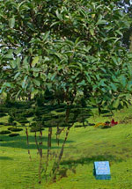
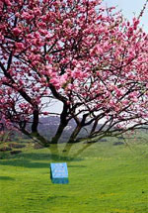
作者将桂花树的样子与梅树进行对比，突出桂花树没有梅树姿态优雅，再从“不开花” “开花”两个方面来说明桂花的平淡无奇，然后笔锋一转，点出“我”喜爱桂花的原因———香气迷人。
爱桂花
桂花树的样子笨笨的，不像梅树那样有姿态。不开花时，只见到满树的叶子；开花时，仔细地在树丛里寻找，才能看到那些小花。可是桂花的香气，太迷人了。
作者是怎么具体写桂花的香的呢？找出描写桂花香的句子。

Slide 5
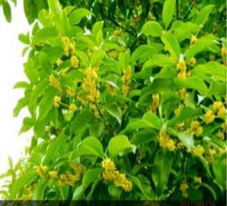
“桂花盛开的时候，不说香飘十里，至少前后十几家邻居，没有不浸在桂花香里的。”
一个“浸”字写出了桂花的香气不是一缕，而是弥漫在空气中，人们好像就浸泡在桂花的香气里。“浸” 字将桂花香无处不在展示得淋漓尽致。这句话体现了作者喜爱桂花的感情。

Slide 6
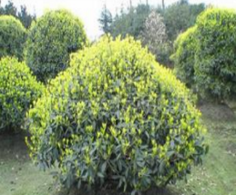
朗读指导：把这两处的“浸”字读好了，就能够把我们也带入一个美妙的境界。
“全年，整个村子都浸在桂花的香气里。”
此处的“浸”说明桂花迷人的原因是它不仅可以闻，还可以吃，一年四季带给全村人花香和甜蜜。桂花的香气不受季节的限制永远甜在人们的心里。使村子里的人的生活更加甜美。

Slide 7
每当桂花盛开时，满树生香，花香随风飘逸，弥漫四方，人们沉浸在花香里；不开花时，人们用它泡茶做糕点，整个村子全年也都像被浸泡在花香里似的，人们被这浓浓的花香给深深地陶醉了。
让我们一起陶醉一下(齐读)。

Slide 8
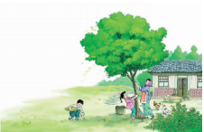
摇桂花
“抱”“摇”等动作描写和连用两个充满欢乐的感叹句的语言描写，表现了“我”摇桂花时的兴奋、忙碌与快乐。
这下，我可乐了，帮大人抱着桂花树，使劲地摇。摇哇摇，桂花纷纷落下来，我们满头满身都是桂花。我喊：“啊！真像下雨，好香的雨啊！”

Slide 9

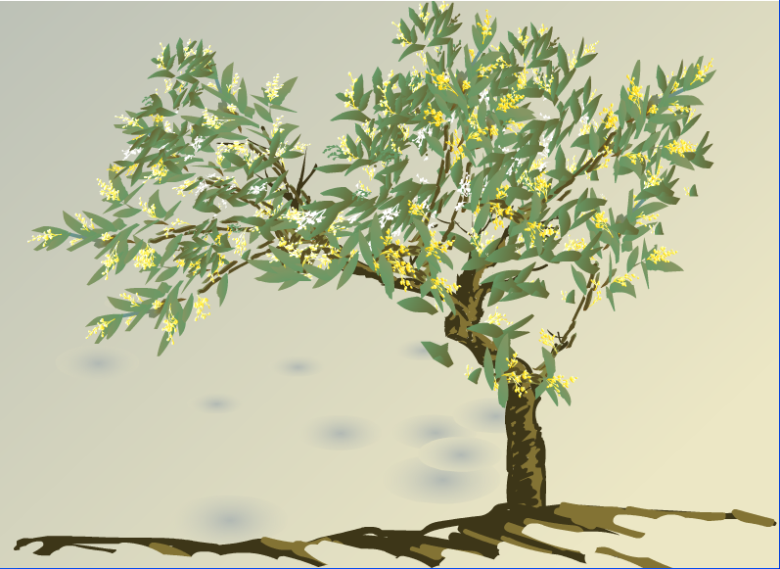
这下，我可乐了，帮大人抱着桂花树，使劲地摇。我尽情地摇着桂花树，任由桂花像雨点一样纷纷落下来，摇啊摇，桂花落在我的头上、脸上、肩上、身上、脚上，落得我满头满身都是，我沐浴在香甜的桂花雨中，整个人陶醉了，我忘情地喊着：“啊！真像下雨，好香的雨啊！”

Slide 10
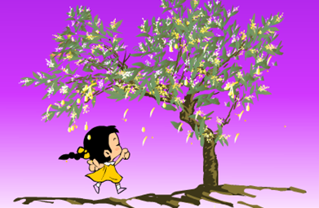
同学们，在你的脑海里是怎样一副画面？在这画面里，你感受到了怎么样的情感？
兴奋
欢呼雀跃
魂牵梦萦
……

Slide 11
思桂花
桂花的香，摇花的乐，花雨的美都让我对桂花魂牵梦萦，但仅此而已吗？还有更特殊的原因吗？

Slide 12
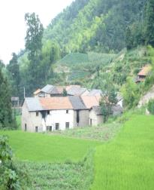


杭州有一处小山，全是桂花树，花开时那才是香飘十里。秋天，我常到那儿去赏桂花。回家时，总要捡一大袋桂花给母亲。可是母亲说：“这里的桂花再香，也比不上家乡院子里的桂花。”
难道杭州一山的桂花真的香不过家乡院子里的一棵桂花树吗？母亲为什么这样说呢？
母亲家乡的生活离不开桂花，家乡院子里的那棵桂花树是母亲生活乃至生命的一部分。桂花是没有区别的，问题是母亲不是在用嗅觉区分桂花，而是用情感在体味它们，从中我们不难看出家乡在母亲心中的分量。
这是课后第3题哦！

Slide 13

于是，我又想起了在故乡童年时代的“摇花乐”，还有那摇落的阵阵桂花雨。
家乡的桂花，是跟作者童年的快乐连在一起的，那种“摇花乐”和桂花雨已植入了她的生命，成为她幸福童年的最美好、最耐人回味的记忆。

Slide 14

我也会这样回忆童年：
听(看)到__________________________，我总会想起____________________________，还有____________________________。
仿 写
这精致的小木船
我和英子度过的快乐时光
她高尚、无私的品格

Slide 15
每回我写到我的父母、家人与师友，我都禁不住热泪盈眶。…..我常常想，我若能忘掉亲人、师友，忘掉童年，忘掉故乡，我若能不再哭，我宁愿搁下笔，此生永不再写，然而，这怎么可能呢？
——琦君《烟愁》后记
若能不再哭，恋乡的人，终于忍不住喊出：“故乡，我们哪一天回去？家乡味，我们哪一天能再尝呢？”
——琦君《家乡味》

Slide 16
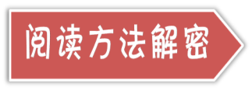
借助资料体会句子的含义
概念：借助资料体会句子的含义是一种重要的读懂课文方法。很多课文作者借景抒情，但是究竟抒发的是什么感情，这需要借助作者写这篇课文时的一些资料，体会句子的含义才能更好地体悟。
方法：1.查找作者的资料；
2.阅读作者同一时期写的其它同类主题作品；
3.先联系课文思考，再借助资料考虑，就能真正地明白句子的含义了。

Slide 17
借助资料体会句子的含义
运用：本文中母亲最后说的那句话“这里的桂花再香，也比不上家乡院子里的桂花。”，联系课文知道这是表达母亲的思念家乡的感情。但是阅读“阅读链接”中作者的另外两篇文章，就会发现这句话表面上是讲母亲的思乡情，实际是作者借母亲之口表达自己强烈的思念家乡、思念亲人、怀念童年的感情。这样借助资料我们就读明白了作者要表达的情感。

Slide 18
我总是不能忘却旧事，我一辈子最爱写的就是故乡，亲人，朋友，花草树木。这魂牵梦萦的故土，这难以割舍的童年，倘若都能一一地收藏起来，藏在记忆的花园里，我想那一定是一朵朵常开不败的花。当我们想起来的时候，会觉得很温馨，那我们收获的不仅仅是花朵的芬芳，更是美丽的人生。

Slide 19

课文结构
3.桂 花 雨
桂子花开香十里， 枝摇花落乐心头。
魂牵梦萦桂花雨， 恍如重返故里游。

Slide 20
课文主旨
课文描写了“我”儿时在家乡帮大人摇桂花的美好回忆。表达了对儿时往事的无比怀念之情，抒发了对家乡无比热爱的思想感情。

Slide 21
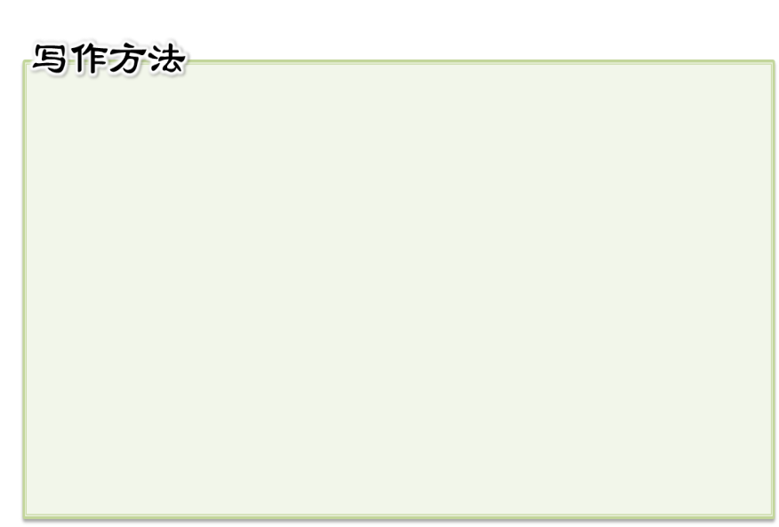
抓典型景物进行抒情
本文作者在抒发自己思念家乡、思念亲人、怀念童年的感情时，抓住自己和妈妈最喜欢的桂花这一典型的景物来写，还有桂花糕、桂花茶这些留在作者记忆中，特别是摇桂花的快乐。所以抓典型景物我们一定要先想一想，你现在最喜欢家乡的什么，到时候才能成为你最难忘的，可以是景、可以是事、也可以是物，特别要强调的是，这些一定给你带来了很多的快乐，才能成为你念念不忘的原因，还要恰当运用本课学到的表达感情的方式。

Slide 22
举例：
每到夏天，鲜艳欲滴的枸杞像一串串红宝石挂在枝头，在晨露的沐浴下熠熠生辉。这时，勤劳的农民就会带着竹筐一颗颗的摘下，晾晒、烘干、去除残果枝叶，制成干果出售；或直接采摘干净鲜果出售。外婆家种有很多枸杞树，每当暑假枸杞火红的时候，我总会和妈妈一起回去帮忙摘枸杞，虽然炎炎烈日炙烤着人们汗流浃背，但是看到这美丽诱人的红枸杞，心里清凉了许多。摘下一粒丰润饱满的枸杞放入口中，轻轻的一吮，满口的甘甜顿时沁人心脾。
这段文字把枸杞的样子、农民采摘到出售、我和母亲去帮忙场景等写出来，表达了“我”对枸杞的喜爱之情。

Slide 23
练一练：
你最喜欢家乡的哪一处景物？认真观察后写一写，注意抓住典型景物表达对家乡的热爱。

Slide 24

课堂小结
这篇课文描绘桂花的有关情境，表达了作者思恋家乡的思想感情，在体会课文思想感情的同时，我们学习了借景物抒情的方法。

Slide 25

主题延伸
这是课后小练笔哦！
读了本文，是不是也产生了某种情愫，我们也来夸夸自己的家乡，为家乡做一次代言人吧！选择你最喜欢的家乡一处景、一个物体、一种吃的……可以画画、拍照片、写文章、设计宣传画等。

Slide 26
示例：
每年的端午节前后，我家乡满路的沙枣都开花了，一朵朵嫩黄的花蕊挂满枝头，在阳光下远远望去，如片片浓淡相间的黄色锦缎，间或有微风送来阵阵的清香，使来往路人犹如置身于通往天堂的路上。真是车行十里，芳香相伴十里，连心情都会变得明媚欢乐起来。
沙枣树是一种极不张扬的树，或高或矮，枝条随意生长着，没有其他树木挺拔秀丽的身姿，甚至连叶片都不如别的树叶绿，只是淡淡的浅绿，上面还长满了白色的绒毛。沙枣树虽然其貌不扬，生命力却极强，田间地头一插就活，耐盐、耐碱、耐干旱，宛如吃苦耐劳的新疆人。而那又甜又涩既难以下咽又让人垂涎欲滴的沙枣果，更是每个60、70年代出生的人抹不去的童年回忆。

Slide 27

推荐阅读
梅花魂
故乡的梅花又开了。那朵朵冷艳、缕缕幽芳的梅花，总让我想起漂泊他乡、葬身异国的外祖父。
我出生在东南亚的星岛，从小和外祖父生活在一起。外祖父年轻时读了不少经、史、诗、词，又能书善画，在星岛文坛颇负盛名。我很小的时候，外祖父常常抱着我，坐在梨花木大交椅上，一遍又一遍地教我读唐诗宋词。每当读到“独在异乡为异客，每逢佳节倍思亲”“春草明年绿，王孙归不归”“自在飞花轻似梦，无边丝雨细如愁”之类的句子，常会有一颗两颗冰凉的泪珠落在我的腮边、手背。这时候，我会拍着手笑起来：“外公哭了！外公哭了！”老人总是摇摇头，长长地叹一口气，说：“莺儿，你还小呢，不懂！”

Slide 28
外祖父家中有不少古玩，我偶尔摆弄，老人也不甚在意。唯独书房里那一幅墨梅图，他分外爱惜，家人碰也碰不得。我五岁那年，有一回到书房玩耍，不小心在上面留了个脏手印，外祖父顿时拉下脸来。有生以来，我第一次听到他训斥我妈：“孩子要管教好，这清白的梅花，是玷污得的吗？”训罢，便用保险刀片轻轻刮去污迹，又用细绸子慢慢抹净。看见慈祥的外祖父大发脾气，我心里又害怕又奇怪：一枝画梅，有什么稀罕的呢？
有一天，妈妈忽然跟我说：“莺儿，我们要回唐山去！”
“干吗要回去呢？”
“那儿才是我们的祖国呀！”

Slide 29
哦！祖国，就是那地图上像一只金鸡的地方吗？就是那拥有长江、黄河、万里长城的国土吗？我欢呼起来，小小的心充满了欢乐。
可是，我马上想起了外祖父，我亲爱的外祖父。我问妈妈：“外公走吗？”
“外公年纪太大了……”
我跑进外祖父的书房，老人正躺在藤沙发上。我说：“外公，您也回祖国去吧！”
想不到外祖父竟像小孩子一样，“呜呜呜”地哭了起来……
离别的前一天早上，外祖父早早地起了床，把我叫到书房里，郑重地递给我一卷白杭绸包着的东西。我打开一看，原来是那幅墨梅，就说：“外公，这不是您最宝贵的画吗？”

Slide 30
“是啊，莺儿，你要好好保存！这梅花，是我们中国最有名的花。旁的花，大抵是春暖才开花，她却不一样，愈是寒冷，愈是风欺雪压，花开得愈精神，愈秀气。她是最有品格、最有灵魂、最有骨气的！几千年来，我们中华民族出了许多有气节的人物，他们不管历经多少磨难，不管受到怎样的欺凌，从来都是顶天立地，不肯低头折节。他们就像这梅花一样。一个中国人，无论在怎样的境遇里，总要有梅花的秉性才好！”
回国的那一天正是元旦，虽然热带是无所谓隆冬的，但腊月天气，也毕竟凉飕飕的。外祖父把我们送到码头。赤道吹来的风撩乱了老人平日梳理得整整齐齐的银发，我觉得外祖父一下子衰老了许多。

Slide 31
船快开了，妈妈只好狠下心来，拉着我登上大客轮。想不到泪眼蒙眬的外祖父也随着上了船，递给我一块手绢——一色雪白的细亚麻布上绣着血色的梅花。
多少年过去了，我每次看到外祖父珍藏的这幅梅花图和给我的手绢，就想到，这不只是花，而且是身在异国的华侨老人一颗眷恋祖国的心。
思考：1.作者看到外公给的梅花图和手绢想起了哪些事情？
2.课题“梅花魂”应怎样理解？

Slide 32
夹竹桃
季羡林
夹竹桃不是名贵的花，也不是最美丽的花；但是，对我说来，她却是最值得留恋最值得回忆的花。
不知道由于什么缘故，也不知道从什么时候起，在我故乡的那个城市里，几乎家家都种上几盆夹竹桃，而且都摆在大门内影壁墙下，正对着大门口。客人一走进大门，扑鼻的是一阵幽香，入目的是绿蜡似的叶子和红霞或白雪似的花朵，立刻就感觉到仿佛走进自己的家门口，大有宾至如归之感了。

Slide 33
我们家的大门内也有两盆，一盆是红色的，一盆是白色的。我小的时候，天天都要从这下面走出走进。红色的花朵让我想到火，白色的花朵让我想到雪。火与雪是不相容的；但是，这两盆花却融洽地开在一起，宛如火上有雪，或雪上有火。我故而乐之，小小的心灵里觉得十分奇妙，十分有趣。
只有一墙之隔，转过影壁，就是院子。我们家里一向是喜欢花的；虽然没有什么非常名贵的花，但是常见的花却是应有尽有。每年春天，迎春花首先开出黄色的小花，报告春的消息。以后接着来的是桃花、杏花、海棠、榆叶梅、丁香等等，院子里开得花团锦簇。到了夏天，

Slide 34
更是满院葳蕤。凤仙花、石竹花、鸡冠花、五色梅、江西腊等等，五彩缤纷，美不胜收。夜来香的香气熏透了整个的夏夜的庭院，是我什么时候也不会忘记的。一到秋天，玉簪花带来凄清的寒意，菊花报告花事的结束。总之，一年三季，花开花落，没有间歇；情景很美，变化亦多。
然而，在一墙之隔的大门内，夹竹桃却在那里静悄悄地一声不响，一朵花败了，又开出一朵；一嘟噜花黄了，又长出一嘟噜；在和煦的春风里，在盛夏的暴雨里，在深秋的清冷里，看不出什么特别茂盛的时候，也看不出什么特别衰败的时候，无日不迎风弄姿，从春天一直到秋天，从迎春花一直到玉簪花和菊花，无不奉陪。这一点韧性，同院子里那些花比起来，不是形成一个强烈的对照吗？

Slide 35
但是夹竹桃的妙处还不止于此。我特别喜欢月光下的夹竹桃。你站在它下面，花朵是一团模糊；但是香气却毫不含糊，浓浓烈烈地从花枝上袭了下来。它把影子投到墙上，叶影参差，花影迷离，可以引起我许多幻想。我幻想它是地图，它居然就是地图了。这一堆影子是亚洲，那一堆影子是非洲，中间空白的地方是大海。碰巧有几只小虫子爬过，这就是远渡重洋的海轮。我幻想它是水中的荇藻，我眼前就真的展现出一个小池塘。夜蛾飞过映在墙上的影子就是游鱼。我幻想它是一幅墨竹，我就真看到一幅画。微风乍起，叶影吹动，这一幅画竟变成活画了。有这样的韧性，能这样引起我的幻想，我爱上了夹竹桃。

Slide 36
好多好多年，我就在这样的夹竹桃下面走出走进。最初我的个儿矮，必须仰头才能看到花朵。后来，我逐渐长高了，夹竹桃在我眼中也就逐渐矮了起来。等到我眼睛平视就可以看到花的时候，我离开了家。
我离开了家，过了许多年，走过许多地方。我曾在不同的地方看到过夹竹桃，但是都没有留下深刻的印象。
两年前，我访问了缅甸。在仰光开过几天会以后，缅甸的许多朋友们热情地陪我们到缅甸北部古都蒲甘去游览。这地方以佛塔著名，有“万塔之城”的称号。据说，当年确有万塔。到了今天，数目虽然没有那样多了，但是，纵目四望，嶙嶙峋峋，群塔簇天，一个个从地里涌出，宛如阳朔群山，又像是云南的石林，用“雨后春笋”这一句老话，差堪比拟。虽然花草树木都还是绿的，但是时令究竟是冬天了，一片萧瑟荒寒气象。

Slide 37
然而就在这地方，在我们住的大楼前，我却意外地发现了老朋友夹竹桃。一株株都跟一层楼差不多高，以至我最初竟没有认出它们来。花色比国内的要多，除了红色的和白色的以外，记得还有黄色的。叶子比我以前看到的更绿得像绿蜡，花朵开在高高的枝头，更像片片的红霞、团团的白雪、朵朵的黄云。苍郁繁茂，浓翠逼人，同荒寒的古城形成了强烈的对比。
我每天就在这样的夹竹桃下走出走进。晚上同缅甸朋友们在楼上凭栏闲眺，畅谈各种各样的问题，谈蒲甘的历史，谈中缅文化的交流，谈中缅两国人民同胞般的友谊。在这时候，远处的古塔渐渐隐入暮霭中，近处的几个古塔上却给电灯照得通明，望之如灵山幻境。我伸手到栏外，就可以抓到夹竹桃的顶枝。花香也一阵一阵地从下面飘上楼来，仿佛把中缅友谊熏得更加芬芳。

Slide 38
就这样，在对于夹竹桃的婉美动人的回忆里，又涂上了一层绚烂夺目的中缅人民友谊的色彩。我从此更爱夹竹桃。
思考：1.作者为什么会爱上夹竹桃？
2.本文借夹竹桃表达了作者怎样的感情？

